Slide 1
Дипломный проект На тему: «Информационная система по управлению проектами»
Санкт-Петербургское государственное бюджетное профессиональное образовательное учреждение «Колледж судостроения, информационных и прикладных технологий»
Студент группы ИП1-22:
Жуков Алексей Витальевич Руководитель:
Мальцев Прокопий Александрович

Slide 2
Цель и задачи проекта
Цель - разработка настольного приложения для магазина цветов.
Задачи дипломного проекта:
Анализ предметной области и формирование функциональных требований к системе автоматизации цветочного магазина;
Проектирование архитектуры и структуры базы данных десктопного приложения;
Программная реализация модулей учёта товаров, продаж и визуализации аналитики;
Тестирование, отладка и оценка эффективности разработанного приложения.

Slide 3



Стек технологий
C# (AvaloniaUI);
DBeaver;
Docker;
PostgreSQL.

Slide 4
Анализ конкурентов
Критерии | 1С:Розница | МойСклад | iiko | Цветочный офис | Флора-Софт | Наш продукт
Учёт цветочной номенклатуры | ✓ | — | — | ✓ | ✓ | ✓
Учёт сезонности | — | — | — | ✓ | ✓ | ✓
Формирование букетов | — | — | — | ✓ | ✓ | ✓
Локальная установка | ✓ | — | — | ✓ | ✓ | ✓
Стоимость | Высокая | Высокая | Высокая | Средняя | Средняя | Низкая

Slide 5
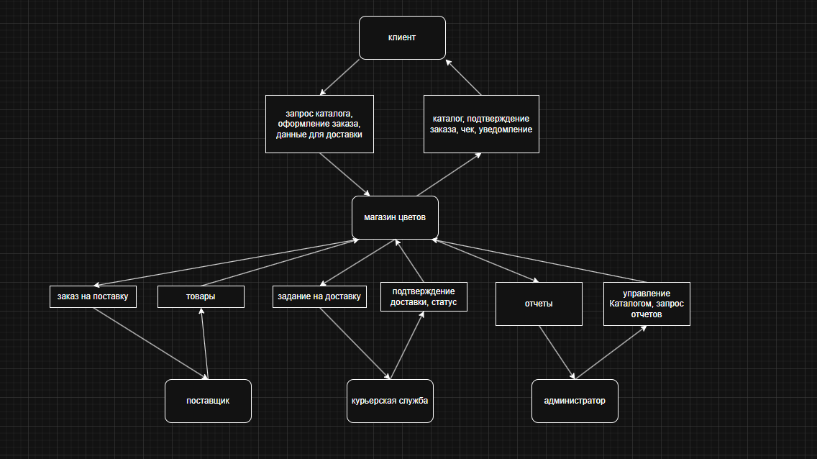
Схема потоков данных

Slide 6
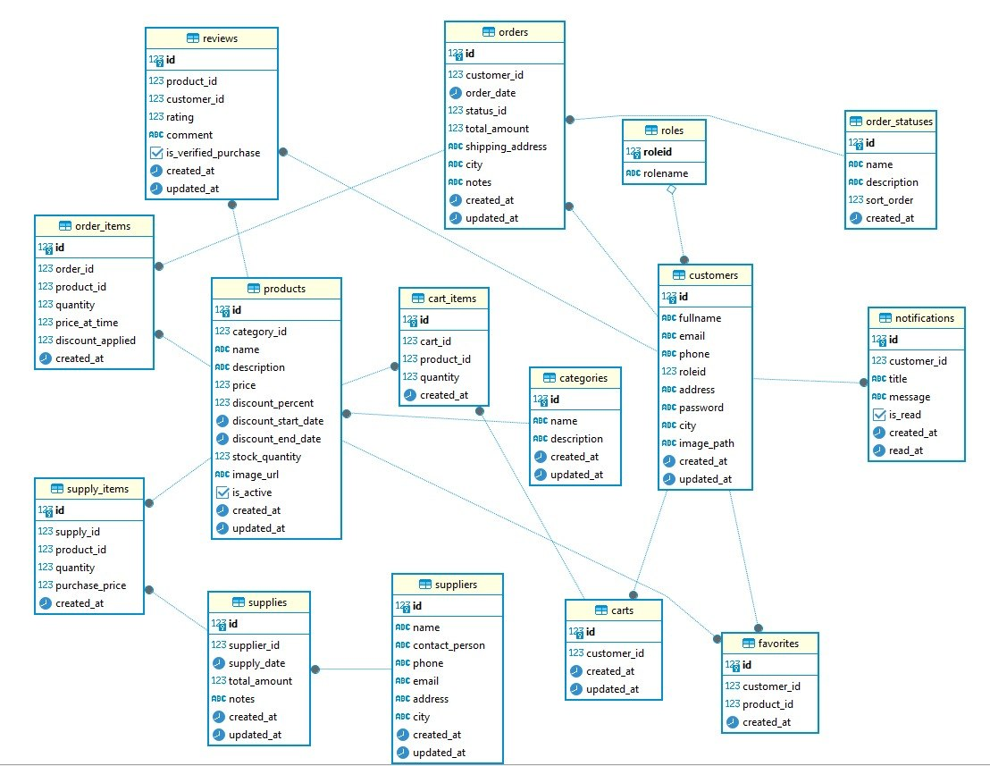
Схема базы данных

Slide 7
Трудоёмкость работ
№ | Виды работ | Трудоемкость (в человеко-часах)
1 | Постановка задач | 1
2 | Сбор информации и ознакомление с предметной областью | 12
3 | Подборка аппаратного обеспечения | 6
4 | Разработка базы данных | 48
5 | Разработка настольного приложения | 114
6 | Тестирование | 9
Итого: |  | 190

Slide 8
Выводы
В ходе проделанной работы было разработано десктопное приложение для автоматизации учёта товаров и продаж в цветочном магазине, которое позволяет повысить эффективность работы персонала и качество обслуживания клиентов. В приложении реализованы современные архитектурные решения на базе технологий C#, Avalonia UI и PostgreSQL, обеспечивающие надёжность, безопасность данных и возможность последующего расширения функциональности системы.

